Slide 1
Дискуссионная площадка «Педсовет 76.РФ»
Современный педагог ДОО: обновление компетенций
Ярославль, 2022

Slide 2
Фестиваль как неформальная форма развития профессиональных компетентностей педагогов
Мариинская Светлана Юрьевна,
методист,
Межшкольный методический центр, г. Углич

Slide 3
Муниципальная Подпрограмма
«Повышение качества профессионального развития педагогических работников в Угличском МР на 2021- 2024 г.г.»
Цель:
повышение качества образования в УМР за счет создания условий для непрерывного развития профессионально мастерства педагогов.
Задачи
1. Обеспечить методическое сопровождение и поддержку педагогов, в том числе на основе выявления профессиональных дефицитов, построения индивидуальных маршрутов непрерывного развития педагогов, включения педагогов в экспертную деятельность, конкурсы профессионального мастерства.
2. Выявить потребности и создать условия для повышения квалификации и переподготовки педагогических работников в условиях кадрового дефицита.
3. Разработать систему мер по поддержке молодых педагогов, в том числе через модернизацию деятельности клуба молодых педагогов.
4. Обеспечить проведение мониторинга эффективности деятельности методических объединений учителей-предметников, педагогов дошкольного образования и узких специалистов.

Slide 4
Основные направления методической деятельности
Курсы повышения квалификации
Инновационная деятельность ОО
Методические объединения педагогов
Стажерские площадки для педагогов
Система методических конкурсов для педагогов
Серия конкурсов профессионального мастерства
Банк актуального педагогического опыта

Slide 5
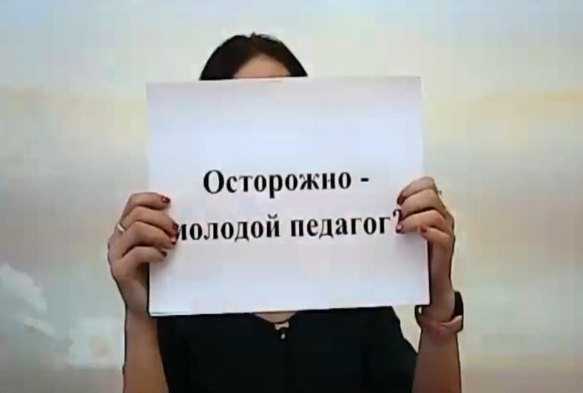

Slide 6

Муниципальный фестиваль «Педагогическая весна»
Повышение профессиональной компетентности молодых педагогов
Дессеминация педагогического опыта лучших педагогов района
Выявление талантливых педагогов и стимулирование их профессионального роста
Повышение престижа педагогической деятельности

Slide 7

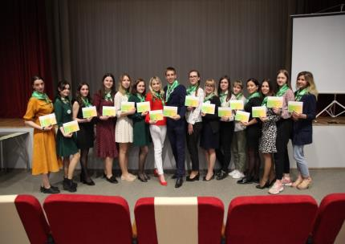
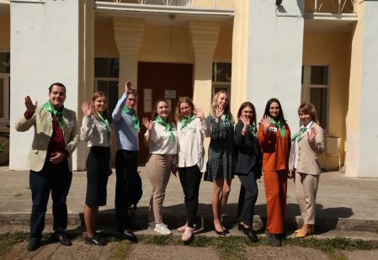
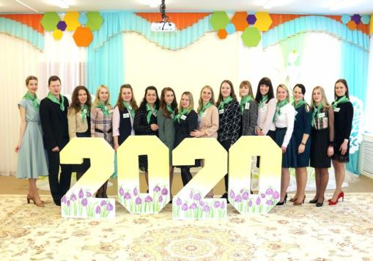
2021
2022
2020

Slide 8
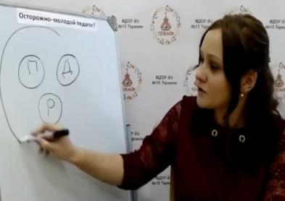
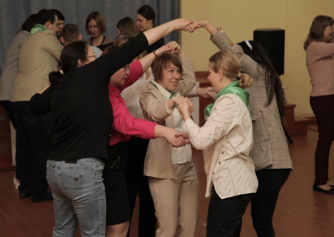
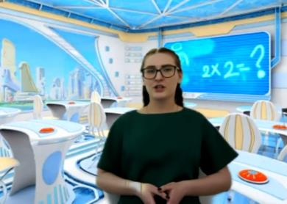
Самопрезентация
Тренинг на развитие коммуникативных навыков

Slide 9
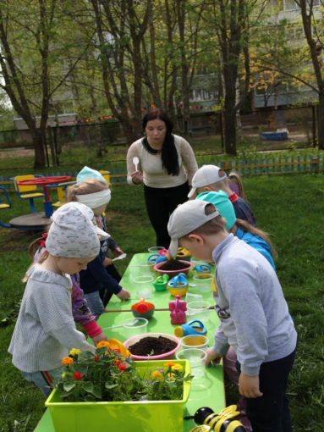
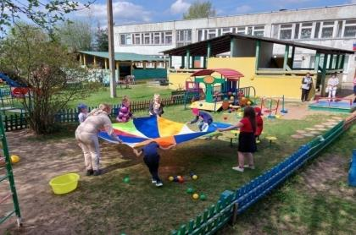
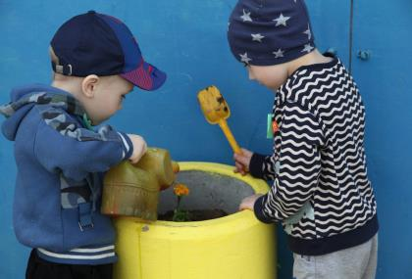
Проведение занятий с детьми

Slide 10
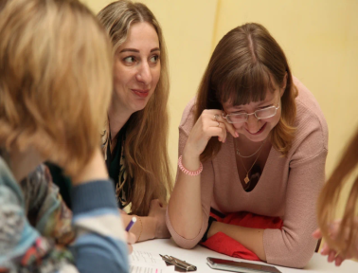
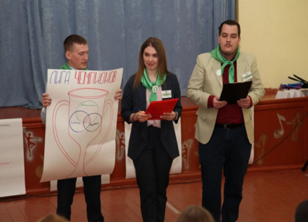
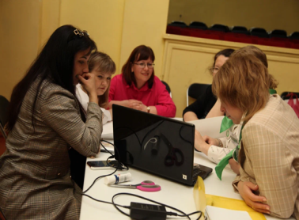
Проектная деятельность

Slide 11
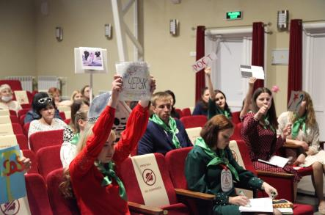
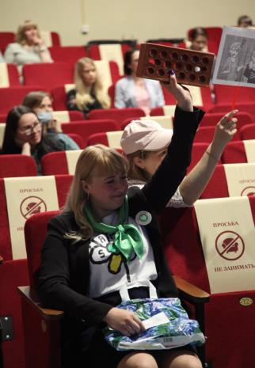
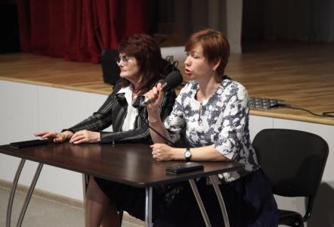
Профессиональный разговор

Slide 12
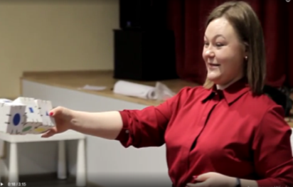
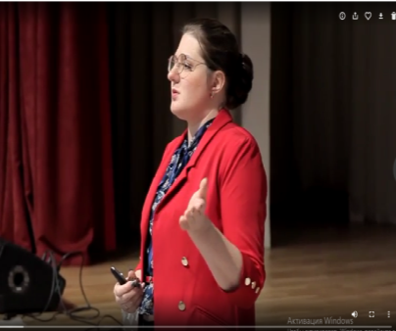
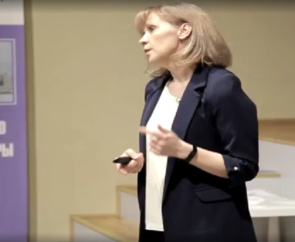
Мастер - классы от
Лучших педагогов
Кузнецова А.М., воспитатель
Игнатьева В.Ю., начальник УО АУМР
Лебедева Н.А., воспитатель

Slide 13
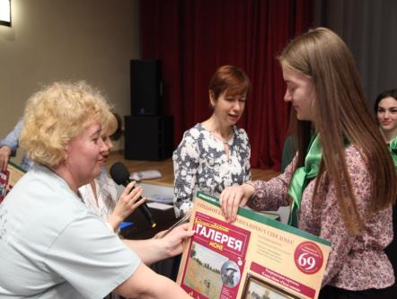
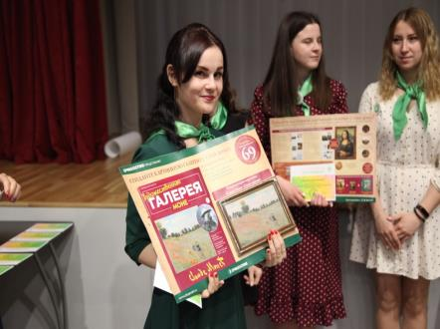
Награждение участников фестиваля

Slide 14
СПАСИБО ЗА ВНИМАНИЕ!

